Slide 1
💫
AI GENIUS
Sahabat Content Creator
Indonesia
www.aigenius.com
021-3456-789

Slide 2
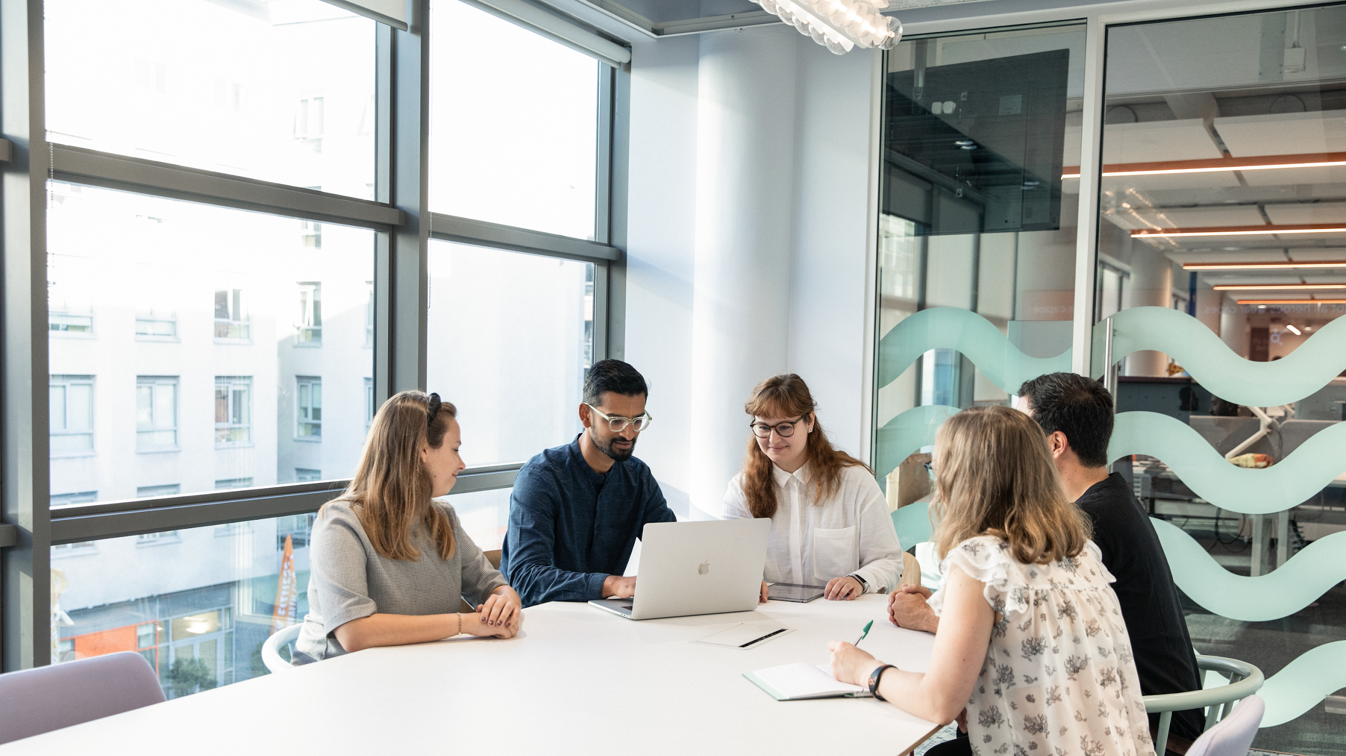
Tentang Kami
AI Genius sahabat content creator.
AI Genius adalah perusahaan pengembang teknologi AI untuk kebutuhan content creator. Berawal dari ide David Rodriguez yang ingin membuat konten dengan cepat, akhirnya berdirilah AI Genius pada tahun 2019.
Sejak itu kami layanan kami sudah dipercaya lebih dari 10.000 content creator.

Slide 3
Visi, Misi dan Keunggulan
Visi
Misi
Keunggulan
Content creator produktif menghasilkan karya berkualitas tinggi yang orisinal lebih cepat dengan bantuan teknologi AI.
Menawarkan teknologi yang membuat proses pembuatan konten lebih cepat.
Mengembangkan inovasi baru untuk berbagai hal yang berkaitan dengan pembuatan konten.
Menyediakan layanan AI dengan harga terjangkau untuk semua creator.
Produk kami berguna untuk content creator di semua platform.

Slide 4
Perjalanan Perusahaan
Konsep awal AI Genius mulai tercetus.
Peluncuran produk kedua dan ketiga.
Meraih 8.000 pengguna.
Penambahan beberapa bahasa.
2018
2019
2019
2020
2020
2021
2022
Peluncuran merek dan produk pertama AI Genius.
Meraih 3.000 pengguna.
Meraih 10.000 pengguna.

Slide 5
Tim AI Genius
Pendiri: David Rodriguez
Pengembang:
- James Marcus
- Danny Garcia
- Braham Chander
Marketing:
- Timothy
- Javi Perez

Slide 6
Produk Unggulan
Produk 1 | Produk 2 | Produk 3 | Produk 4
Mengubah teks menjadi audio dengan hasil natural. | Membuat teks video secara otomatis. | Generate video berdasar naskah yang ditulis. | Produk AI lainnya.

Slide 7
Penghargaan Kami
Technology Award 2019
Content Creating Academy 2020
Future Tech 2021

Slide 8
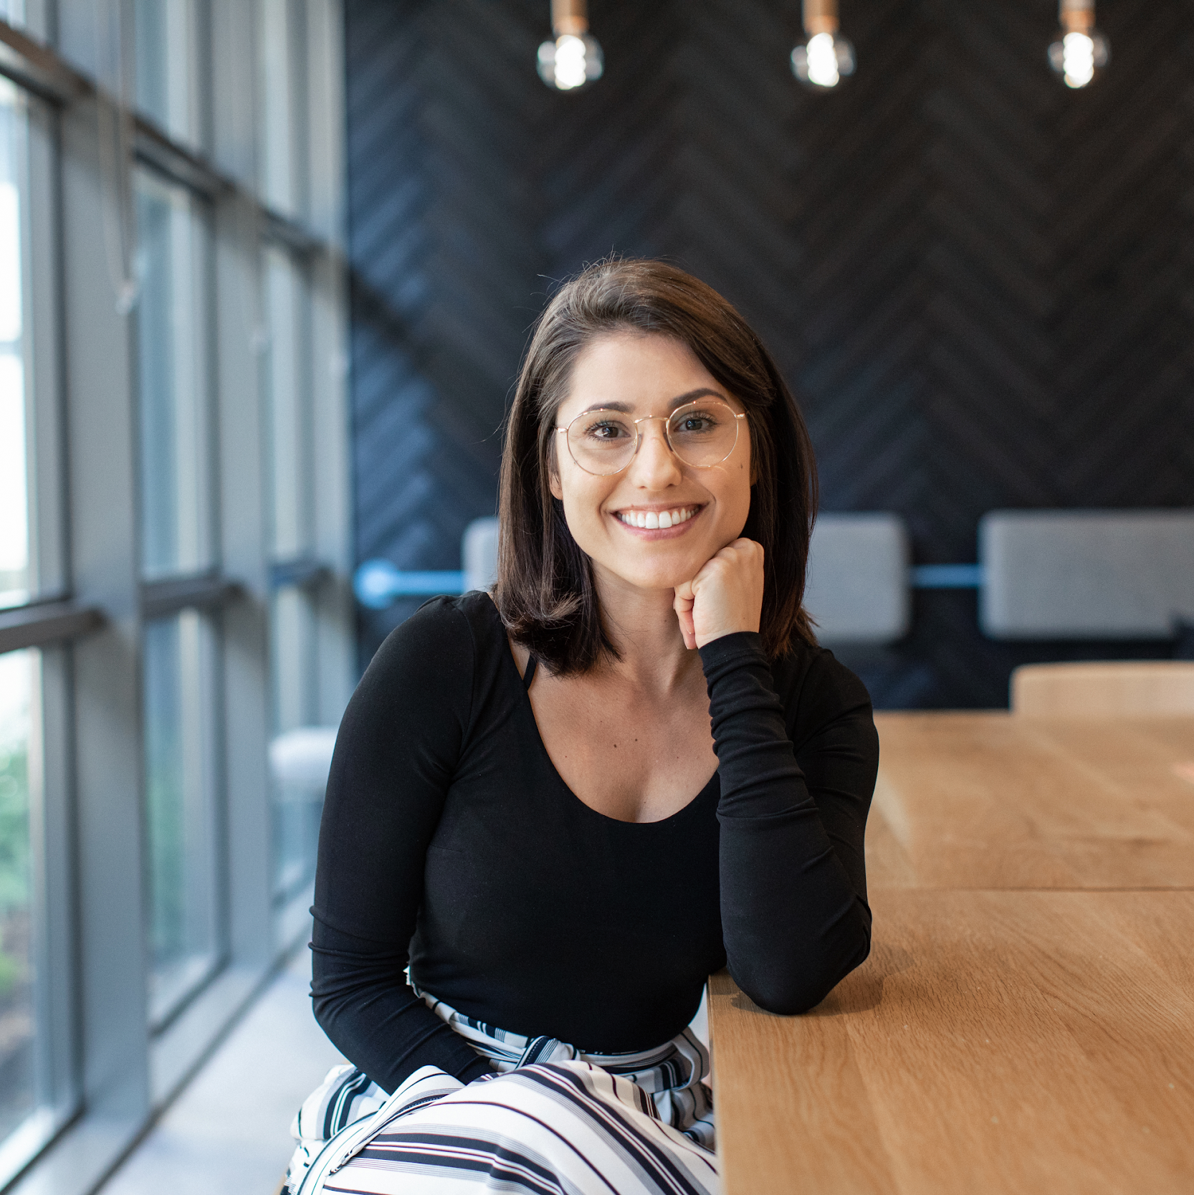
“Aku pakai AI Genius untuk membangun akun TikTok tentang tutorial laptop mulai dari nol sampai dapat 1 juta followers. Programnya mudah dipakai dan sangat membantu content creator yang punya pekerjaan lainnya seperti aku.”
ZEVA
Pemilik @solusilaptop

Slide 9
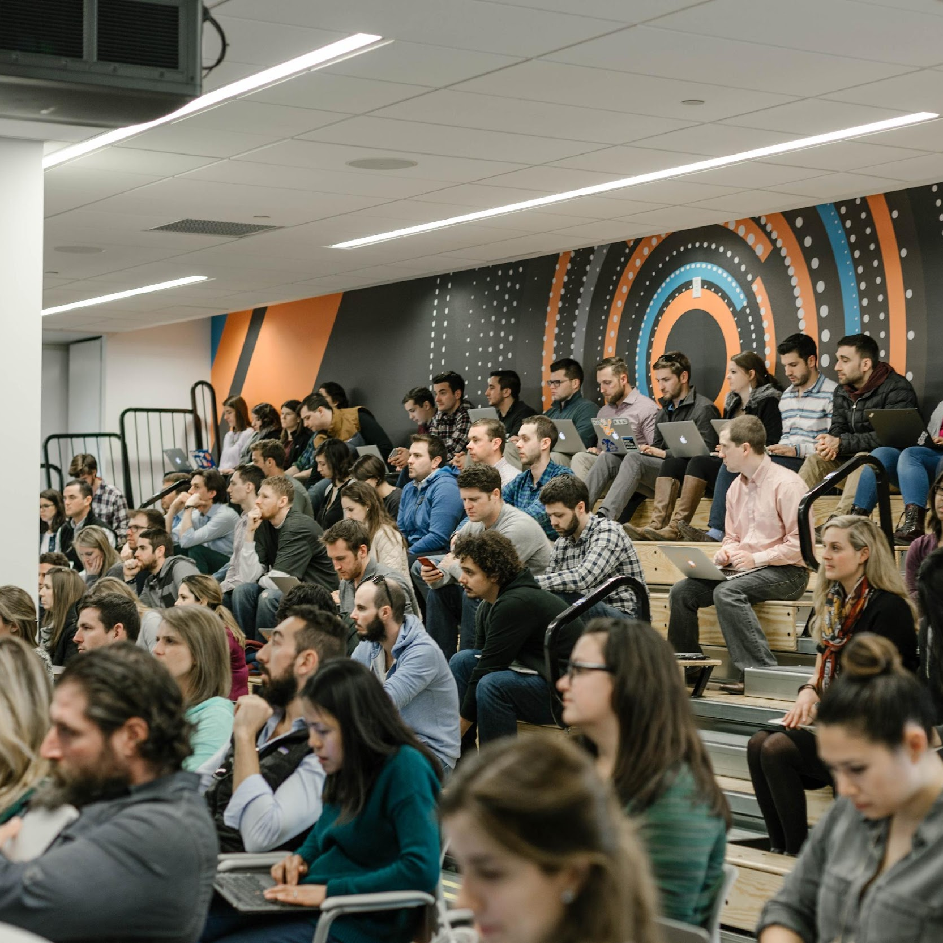
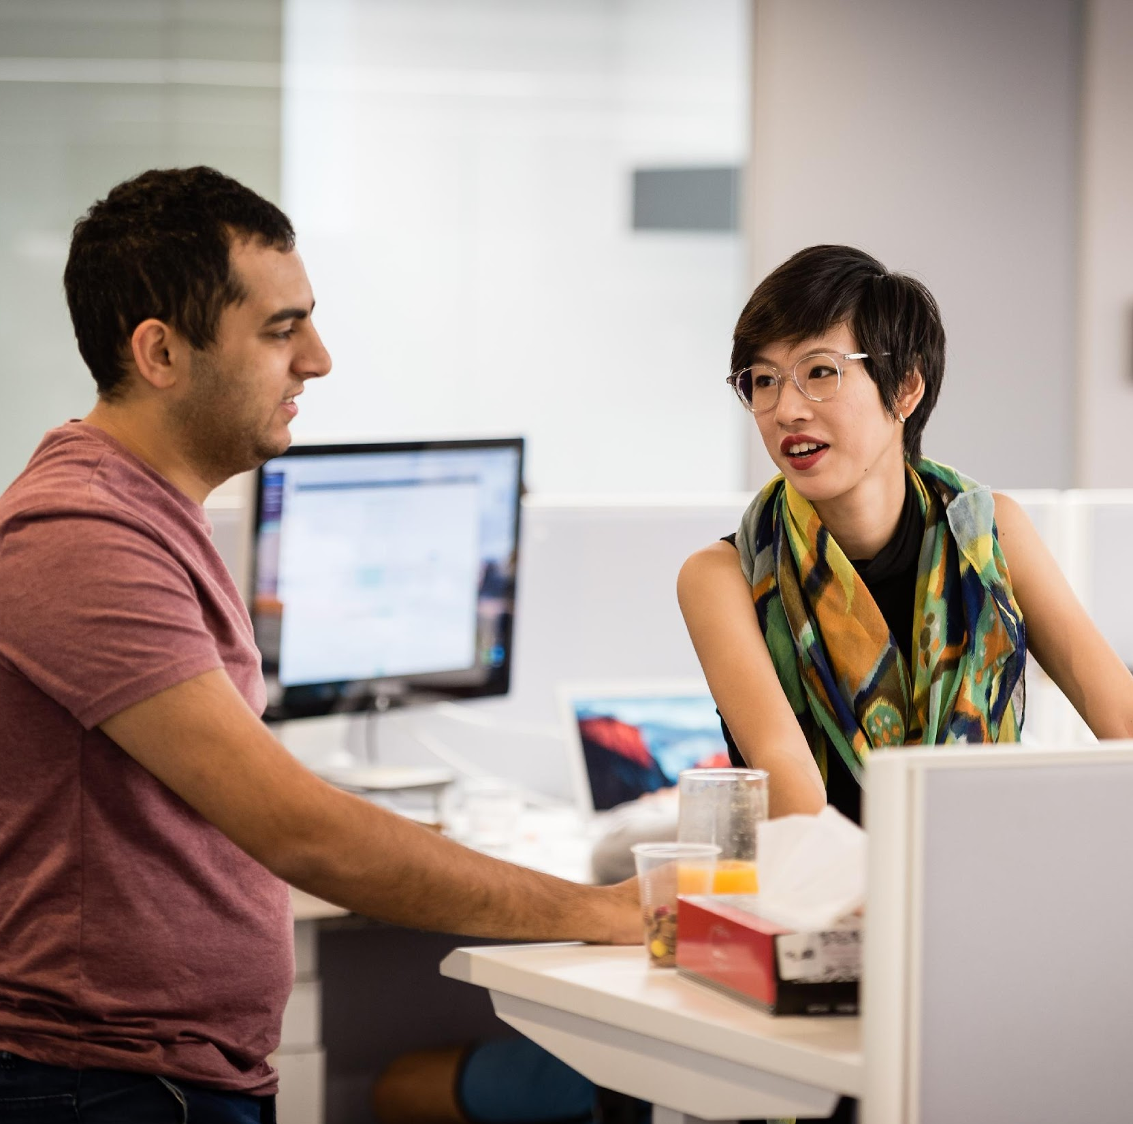
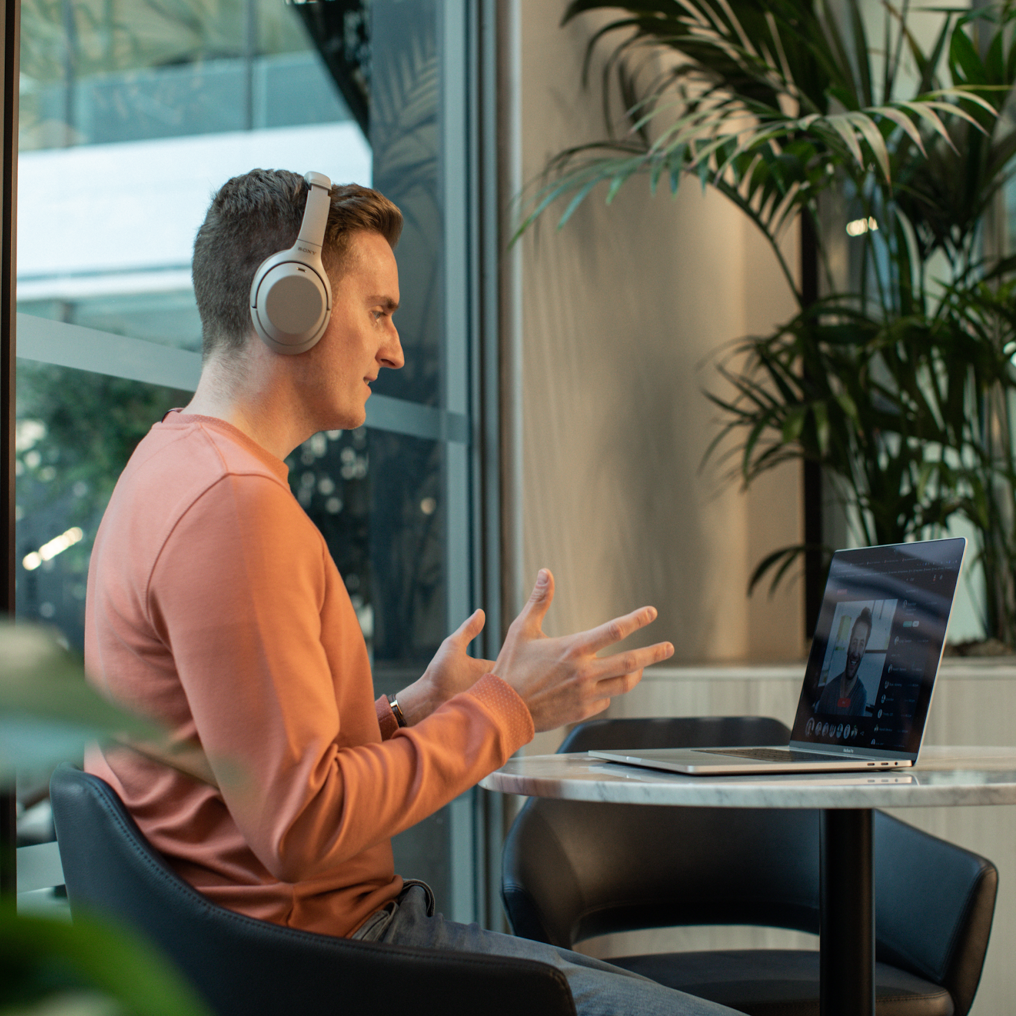
Rumah AI Genius

Slide 10
Klien Kami
LOGO
LOGO
LOGO
LOGO
LOGO
LOGO
LOGO
LOGO
LOGO
LOGO
LOGO
LOGO

